Slide 1
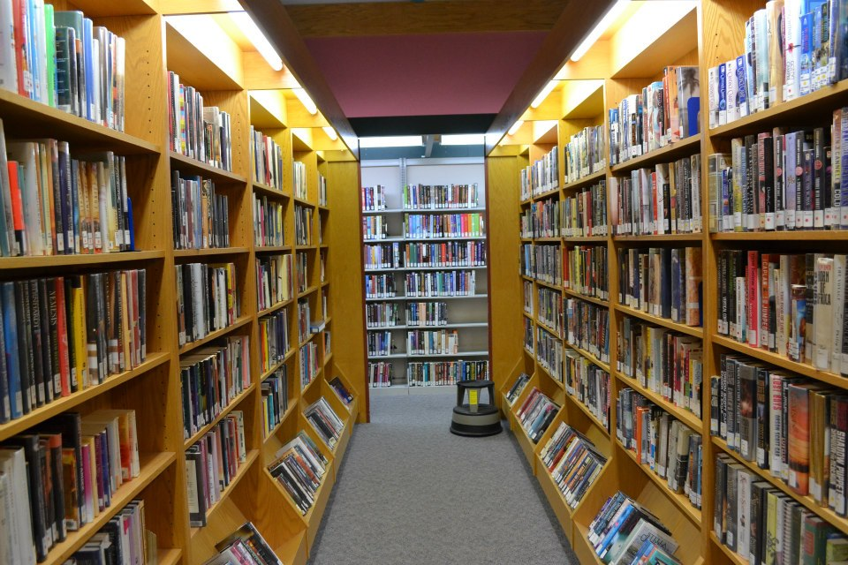
Jenis-Jenis Perpustakaan

Slide 2
Jenis – jenis perpustakaan
Perpustakaan Nasional
Perpustakaan Umum
Perpustakaan Khusus
Perpustakaan Sekolah
Perpustakaan Perguruan Tinggi

Slide 3
Perpustakaan Nasional
Perpustakaan yang berada di pusat pemerintahan yang bertugas mengarahkan dan mengembangkan melalui kebijakan yang tepat sasaran guna pengembangan pengetahuan masyarakat. Perpustakaan nasional disingkat dengan PNRI ( perpustakaan nasional republik indonesia )

Slide 4
Perpustakaan Umum
Perpustakaan yang mengumpulkan atau mengoleksi buku-buku yang terdiri dari bermacam – macam judul dan ditulis dalam bermacam- macam bahasa, baik yang dicetak atau tidak, yang berada dalam suatu ruangan atau bangunan.

Slide 5
Perpustakaan khusus
Perpustakaan yang mewakili sifat khusus, baik ditinjau dari segi koleksi buku, maupun ditinjau dari segi perpustakan tersebut. Ciri perpustakaan khusus adalah koleksi dan pelaksanaannya bersifat khusus, pemakainya tertentu serta mempunyai staff khusus untuk bidang dan metodologi tertentu.

Slide 6
Perpustakaan sekolah
Perpustakaan yang dikelola oleh sekolah dan dipegunakan sepenuhnya oleh warga sekolah.
Biasanya perpustakaan sekolah membuka pelayanan referensinya pada jam-jam istirahat, namun kebanyakan perpustakaan sekolah dipergunakan sebagai sarana prasarana sekolah.

Slide 7
Perpustakaan perguruan tinggi
Perpustakaan yang dikelola oleh perguruan tinggi dan dipergunakan sepenuhnya oleh mahasiswa.

Slide 8
Peran Perpustakaan
Perpustakaan merupakan upaya untuk memelihara dan meningkatkan efisiensi dan efektifitas proses belajar-mengajar. Perpustakaan yang terorganisir secara baik dan sisitematis, secara langsung atau pun tidak langsung dapat memberikan kemudahan bagi proses belajar mengajar di sekolah tempat perpustakaan tersebut berada

Slide 9
Tujuan Perpustakaan
agar mereka dapat mendidik dirinya sendiri secara berkesimbungan;
Dapat tanggap dalam kemajuan pada berbagai lapangan ilmu pengetahuan, kehidupan sosial dan politik;
apat memelihara kemerdekaan berfikir yang konstruktif untuk menjadi anggota keluarga dan masyarakat yang lebih baik;
Dapat mengembangkan kemampuan berfikir kreatif, membina rohani dan dapat menggunakan kemempuannya untuk dapat menghargai hasil seni dan budaya manusia;

Slide 10
Tujuan perpustakaan
Dapat meningkatkan tarap kehidupan seharihari dan lapangan pekerjaannya;
Dapat menjadi warga negara yang baik dan dapat berpartisipasi secara aktif dalam pembangunan nasional dan dalam membina saling pengertian antar bangsa;
Dapat menggunakan waktu senggang dengan baik yang bermanfaat bagi kehidupan pribadi dan sosial.

Slide 11
Fungsi Perpustakaan
Sumber informasi.
Sarana pendidikan dan pembelajaran.
Penelitian.
Pengabdian masyarakat.
Rekreasi.

Slide 12
Sumber informasi
Perpustakaan berfungsi sebagai tempat menyimpan karya manusia, khususnya karya cetak seperti buku, majalah, dan sejenisnya serta karya rekaman seperti kaset, piringan hitam, dan sejenisnya. Dalam kaitannya dangan fungsi simpan, perpustakaan bertugas menyimpan khazanah budaya hasil masyarakat.

Slide 13
Sarana pendidikan dan pembelajaran.
Perpustakaan merupakan sarana pendidikan nonformal dan informal, artinya perpustakaan merupakan tempat belajar di luar bangku sekolah maupun juga tempat belajar dalam lingkungan pendidikan sekolah.

Slide 14
Penelitian.
Perpustakaan sebagai penunjang kegiatan penelitian dalam rangka fungsi Tri Darma Perguruan Tinggi, menjadi sumber informasi yang menjadi acuan dalam mencari literatur.

Slide 15
Pengabdian masyarakat.
Perpustakaan menjadi sarana pendukung dalam pelaksanaan salah satu fungsi Tri Darma Perguruan Tinggi.

Slide 16
Rekreasi.
Perpustakaan sebagai tempat untuk menikmati rekreasi kultural dengan cara membaca dan bacaan ini disediakan perpustakaan. Fungsi rekreasi ini tampak nyata pada perpusakaan umum

Slide 17
Kesimpulan
Perpustakaan adalah tempat untuk mengakses informasi dalam format apa pun(buku atau e-book).
Perpustakaan berperan untuk memelihara dan meningkatkan efisiensi dan efektifitas proses belajar-mengajar.
Perpustakaan dibedakan menjadi beberapa jenis berdasarkan pihak pengelola dan koleksi bukunya.
Perpustakaan memiliki banyak fungsi. Salah satu fungsi utamanya adalah sebagai pusat informasi.

